Slide 1
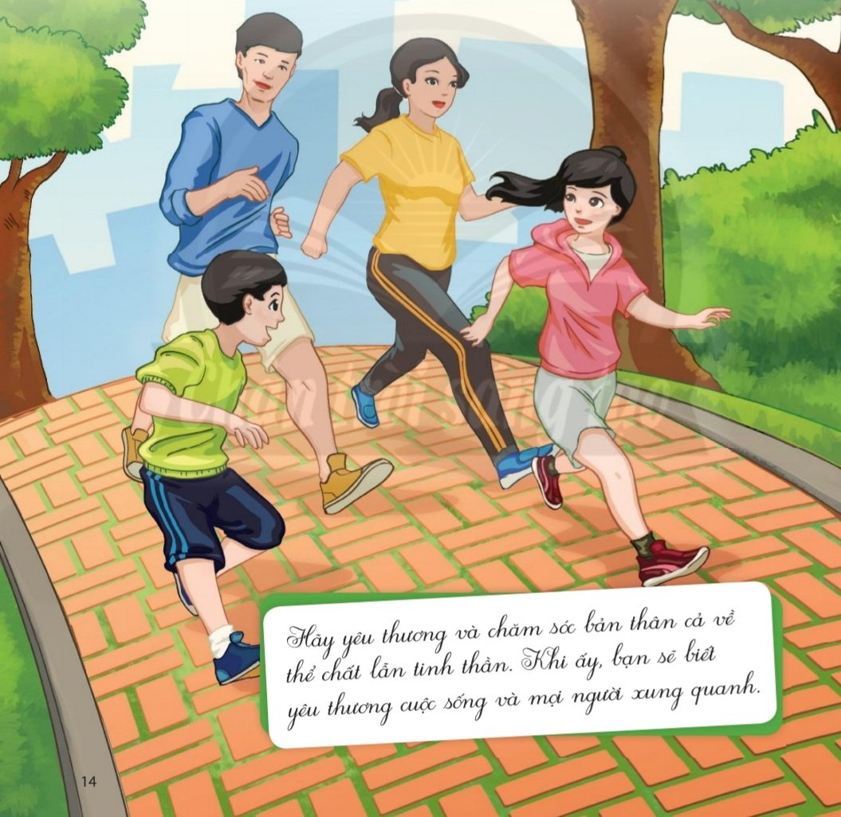
PHÒNG GIÁO DỤC VÀ ĐÀO TẠO QUẬN GÒ VẤP
HOẠT ĐỘNG TRẢI NGHIỆM HƯỚNG NGHIỆP LỚP 6
CHỦ ĐỀ 2: CHĂM SÓC CUỘC SỐNG CÁ NHÂN

Slide 2
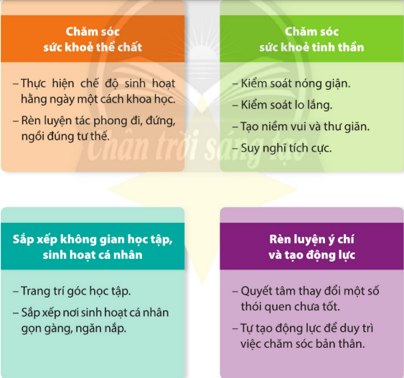
CHĂM SÓC CUỘC SỐNG CÁ NHÂN

Slide 3
NHIỆM VỤ 1: Chăm sóc sức khỏe qua việc thực hiện chế độ dinh dưỡng hàng ngày

Slide 4
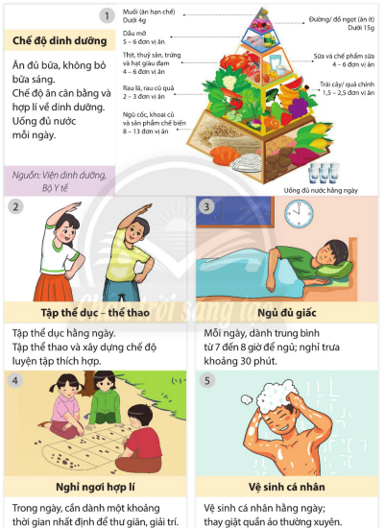
Em hãy quan sát hình hoặc trong SGK trang 16

Slide 5
Chế độ sinh hoạt của em có điểm gì giống và khác với chế độ sinh hoạt hằng ngày đảm bảo sức khỏe dưới đây:

Slide 6

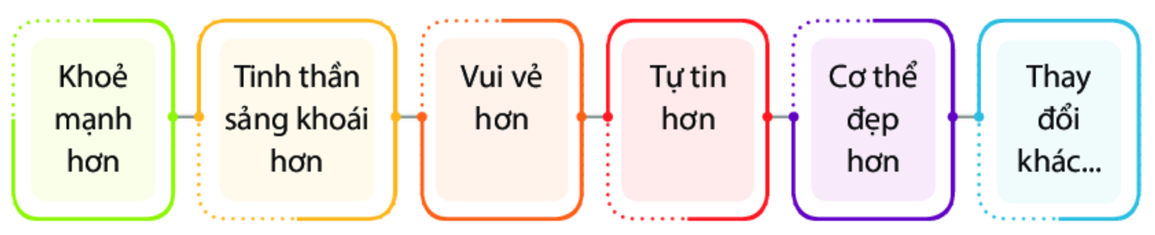
Nếu thực hiện tốt chế độ sinh hoạt hàng sẽ đảm bảo sức khoẻ

Slide 7

Việc thực hiện tốt chế độ sinh hoạt hàng ngày đã và sẽ mang lại cho bản thân điều gì?
Mỗi cá nhân hãy ghi chép lại những thay đổi tích cực vào một tờ giấy để bỏ vào chiếc lọ nhắc nhở hoặc lọ thú vị của mình.

Slide 8
NHIỆM VỤ 2: Tìm hiểu và thực hành tư thế đi, đứng và ngồi đúng

Slide 9
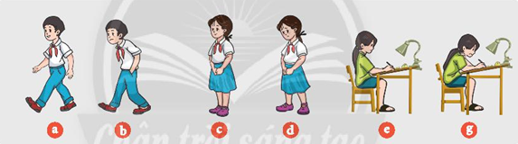
Em hãy quan sát hình ảnh các tư thế đi, đứng, ngồi, chỉ ra tư thế đúng và phân tích tư thế đó gọi là đúng hay không đúng?

Slide 10
Thế nào là tư thế đứng đúng?
Để hai bàn chân tiếp xúc hoàn toàn với mặt đất.
Giữ thẳng hai chân để trọng lực cơ thể cân bằng.
Giữ lưng thẳng.
Đầu cổ giữ thẳng trục với lưng, mắt nhìn về phía trước.

Slide 11
Thế nào là tư thế đi đúng?
Đi thẳng người.
Không được gù lưng.

Slide 12
Thế nào là tư thế ngồi đúng?
Hai bàn chân tiếp xúc hoàn toàn với mặt đất. Hai đầu gối giữ vuông góc.
Hông giữ vuông góc với thân người. Lưng thẳng. Đầu cổ giữ thẳng trục với lưng. Mắt nhìn về phía trước.

Slide 13
Tư thế không đúng sẽ ảnh hưởng như thế nào đến cơ thể mỗi cá nhân?
Nếu đi, đứng, ngồi không đúng tư thế sẽ bị vẹo cột sống, ảnh hưởng đến hệ cơ và dáng người.

Slide 14
NHIỆM VỤ 3: Sắp xếp không gian học tập, sinh hoạt của em

Slide 15
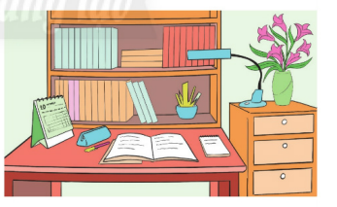
Góc học tập

Slide 16
CHỦ ĐỀ 2: CHĂM SÓC CUỘC SỐNG CÁ NHÂN
Nhiệm vụ 3: Sắp xếp không gian học tập, sinh hoạt của em
1. Chia sẻ nhóm dựa trên ảnh/ tranh vẽ của mỗi cá nhân về góc học tập và nơi sinh hoạt của mình:
- Kể những việc mình làm để góc học tập, nơi sinh hoạt ngăn nắp, gọn gàng, sạch sẽ.
- Mức độ thường xuyên của việc làm đó (hằng ngày/ hằng tuần).
- Cảm xúc của bản thân khi học tập, sinh hoạt trong không gian gọn gàng, ngăn nắp, sạch sẽ.
Notes:
yêu cầu HS sắp xếp lại chỗ ngồi học trên lớp của mình gọn gàng, ngăn nắp khi trở lại trường

Slide 17
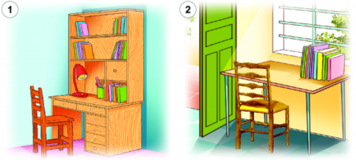
CHỦ ĐỀ 2: CHĂM SÓC CUỘC SỐNG CÁ NHÂN
Nhiệm vụ 3: Sắp xếp không gian học tập, sinh hoạt của em
- Nếu HS có thói quen sắp xếp góc học tập gọn gàng, ngăn nắp, sạch sẽ sẽ mang lại cảm giác vui vẻ, tạo hứng thú học tập và học đạt hiệu quả hơn; khi tìm đồ dùng hoặc sách vở sẽ dễ dàng, nhanh chóng hơn,...

Slide 18
THỰC HÀNH
Em hãy sắp xếp lại chỗ ngồi học trên lớp của mình gọn gàng, ngăn nắp
Hãy chia sẻ cảm xúc khi có thói quen ngăn nắp, gọn gàng.

Slide 19



TỔNG KẾT
CHỦ ĐỀ 2: CHĂM SÓC CUỘC SỐNG CÁ NHÂN
Chăm sóc sức khỏe qua việc thực hiện chế độ sinh hoạt hằng ngày.
Tìm hiểu và thực hành tư thế đi, đứng, ngồi đúng.
Sắp xếp không gian học tập, sinh hoạt của em.
Biết cách chăm sóc và điều chỉnh bản thân phù hợp với hoàn cảnh giao tiếp, hình thành thói quen tốt trong cuộc sống.

